Slide 1
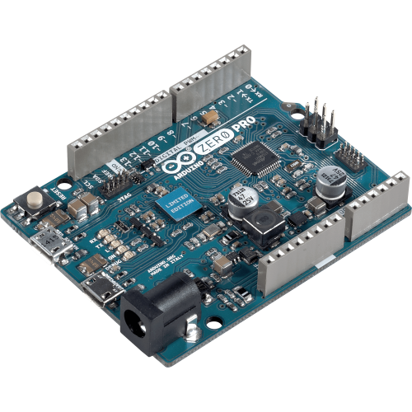
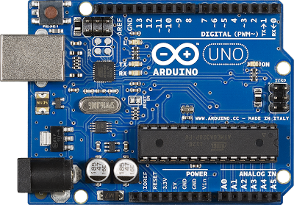
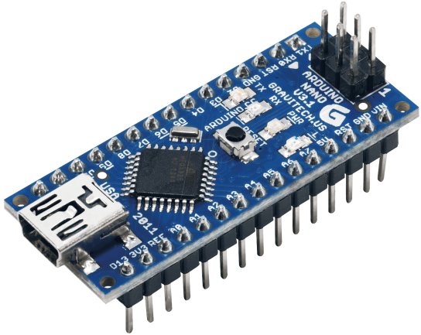
Kas yra arduino ?
Parengė:Karolis Šumskis ir Mokytoja ekspertė Elena Šišenina

Slide 2
Turinys
Su kuo naudojamas Arduino
Trumpai apie Arduino
Kaip dirbama su Arduino
Mano Arduino projektai
433MHz siųstuvas/imtuvas
Judesio daviklis
DHT 11 temperatūros ir drėgmės daviklis

Slide 3
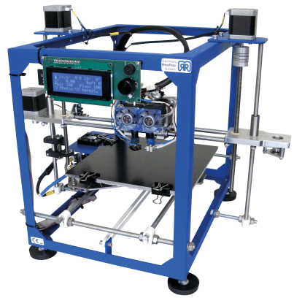
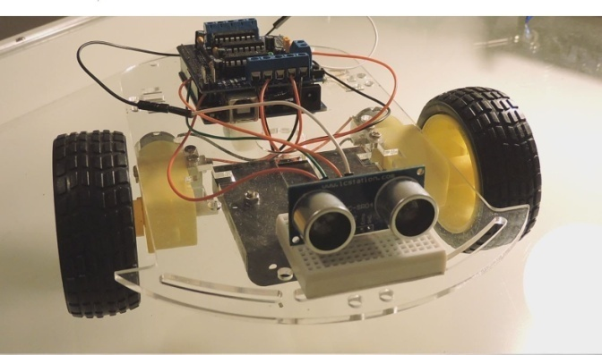
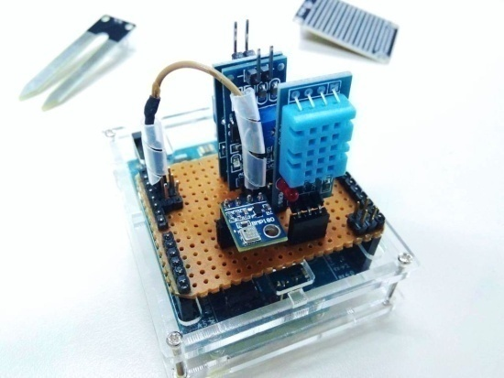
Arduino naudojamas su:
3D spausdintuvais
Robotais
Įvairiomis praplėtimo plokštėmis
Metereologinėm stotelėm
Ir su įvairiais jutikliais,indika-
toriais ir siųstuvais

Slide 4
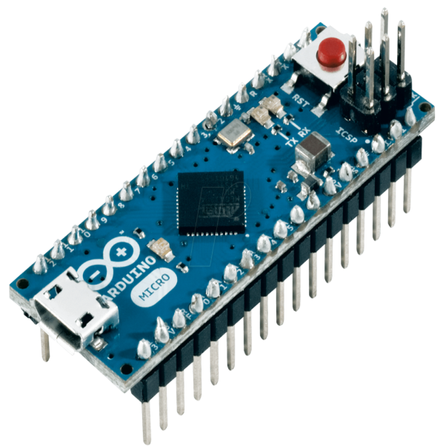
Trumpai apie arduino
Arduino yra atviro kodo elektronikos platforma, su kuria galima gaminti įvairius prietaisus nuo paprasto temperatūros daviklio iki pažangiausio roboto. Kuo rimtesnis projektas, tuo labiau reikalinga galingesnė ir su daugiau reikiamų jungčių platforma.Arduino yra jungiamas prie kompiuterio, kuris naudoja Windows , Linux arba Mac operacinę sistemą ir turi būti įdiegta Arduino IDE programinė įranga.

Slide 5
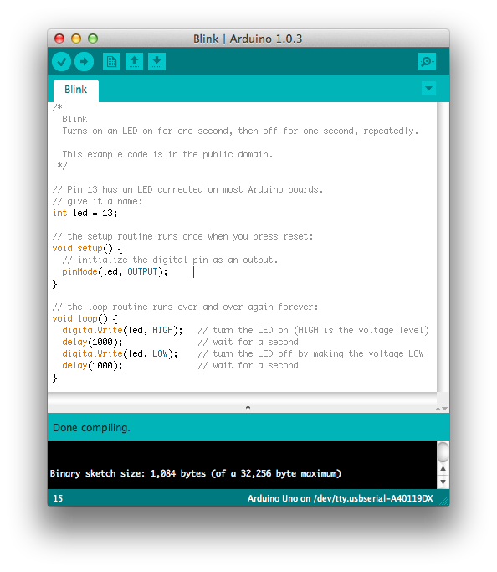
Kaip dirbama su arduino
Išsaugoti
Patikrinti
Serijos monitorius
Įrašyti
Arduino IDE - tai programa, su kuria yra įrašomas kodas į Arduino per USB kabelį.Arduino yra maitinamas per USB kabelį arba išoriniu maitinimu nuo 5v iki 12v.
Naujas langas
Atidaryti

Slide 6
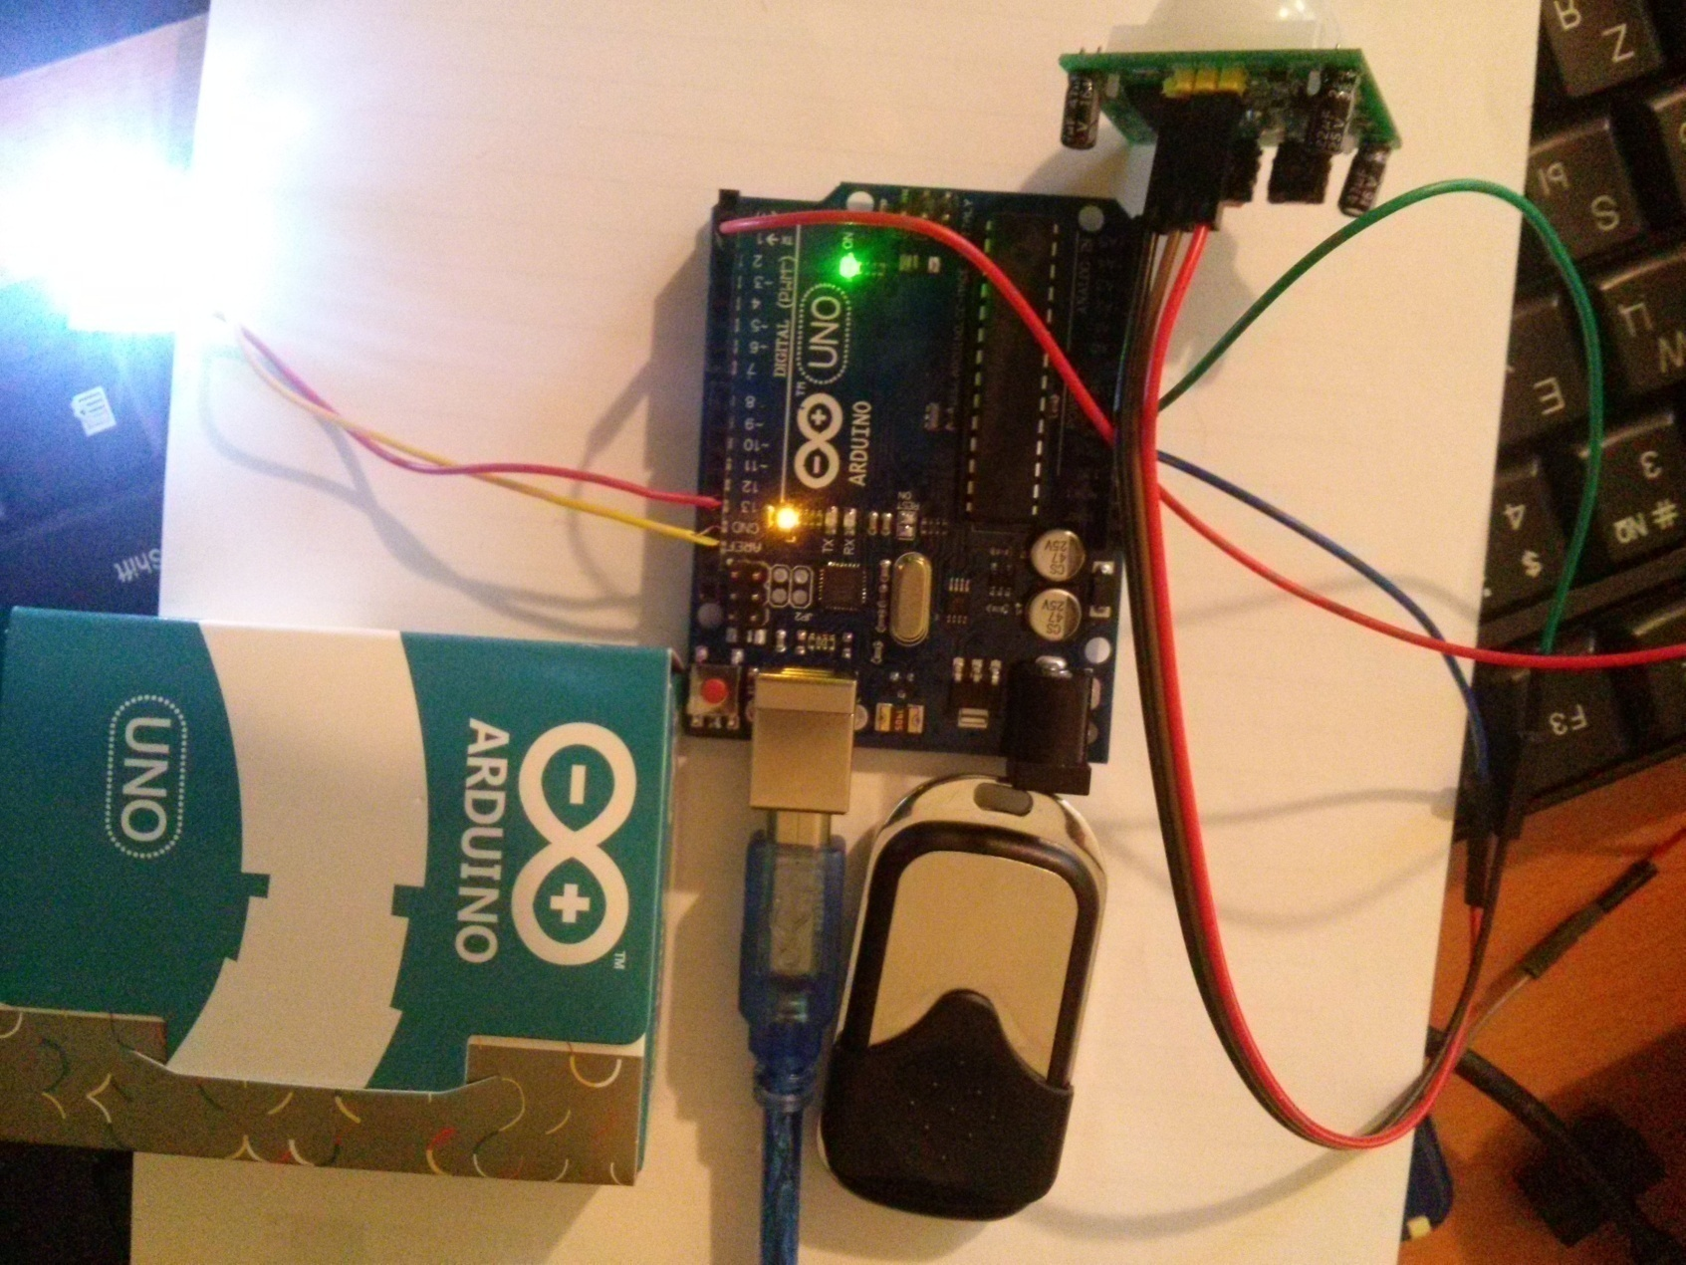
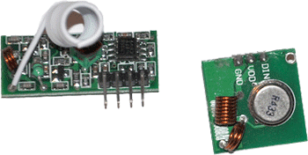
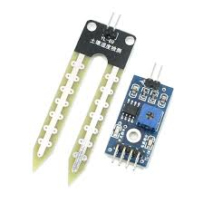
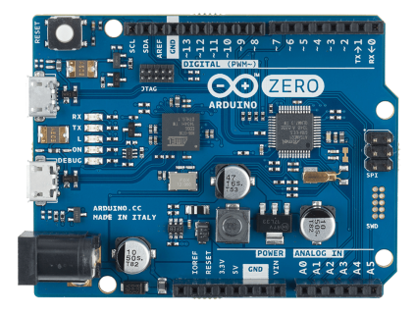
Arduino projektai

Slide 7
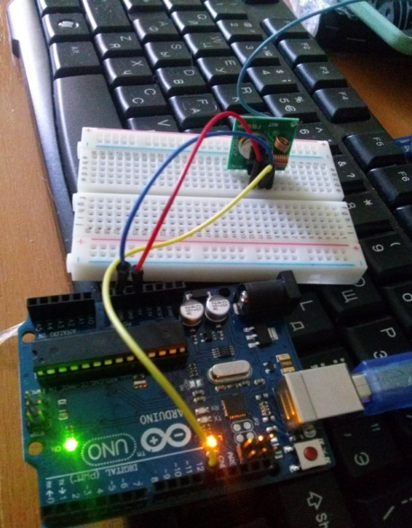
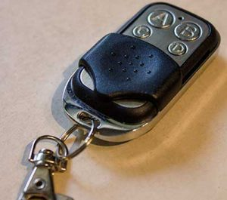
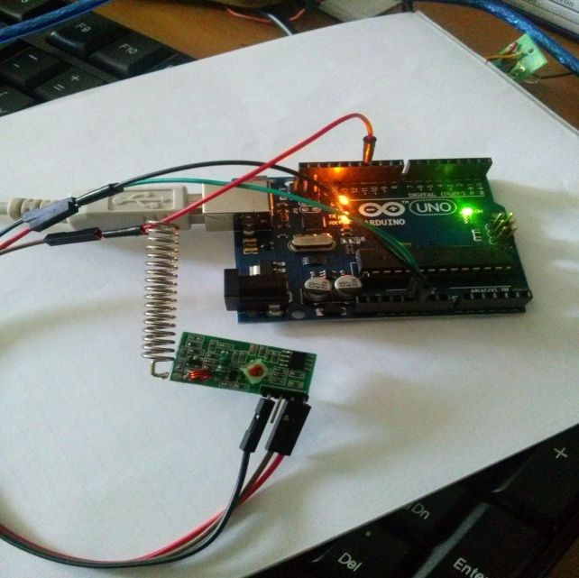
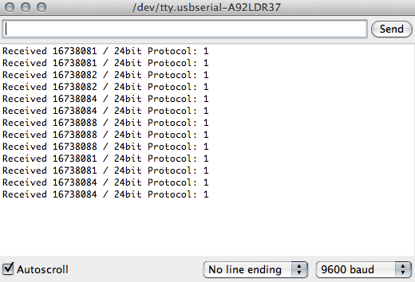
433MHz siųstuvas/imtuvas
Pultelis taip pat gali būti siųstuvas
Siųstuvas siunčia kodus, o imtuvas atkoduoja siųstuvo išsiųstus kodus.
Siustuvas
Imtuvas

Slide 8
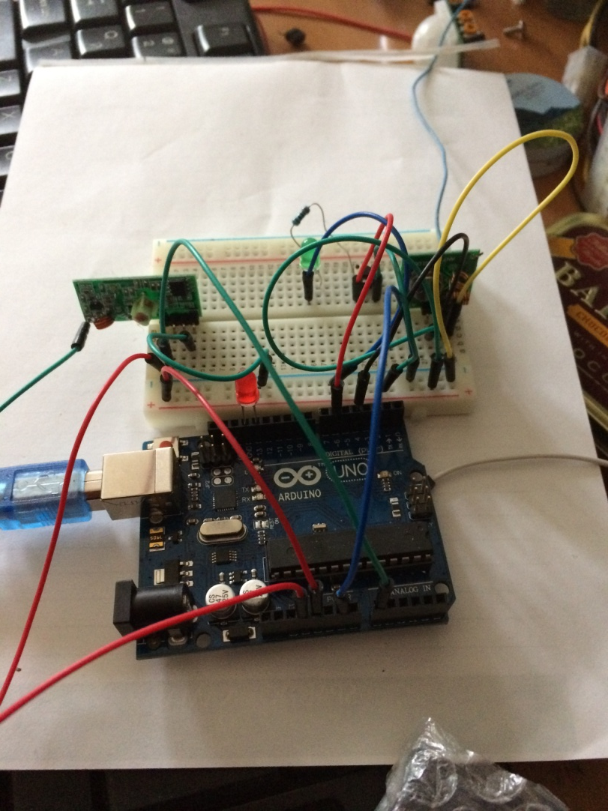
433Mhz siųstuvas/imtuvas viename
Nuotraukoje yra pavaizduotas siųstuvas ir imtuvas. Kada norime įrašyti gautą signalą, reikia spustelėti mygtuką , tada užsidegs ir užges žalia lemputė.Vadinasi, Arduino yra pasiruošęs gauti signalą. Kai Arduino gauna signalą, užsidega ir užgęsta raudona lemputė ir signalas jau yra išsaugotas, tada spustelėdami mygtuką gautą signalą išsiunčiame.

Slide 9
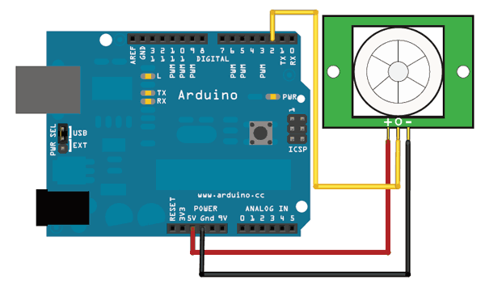
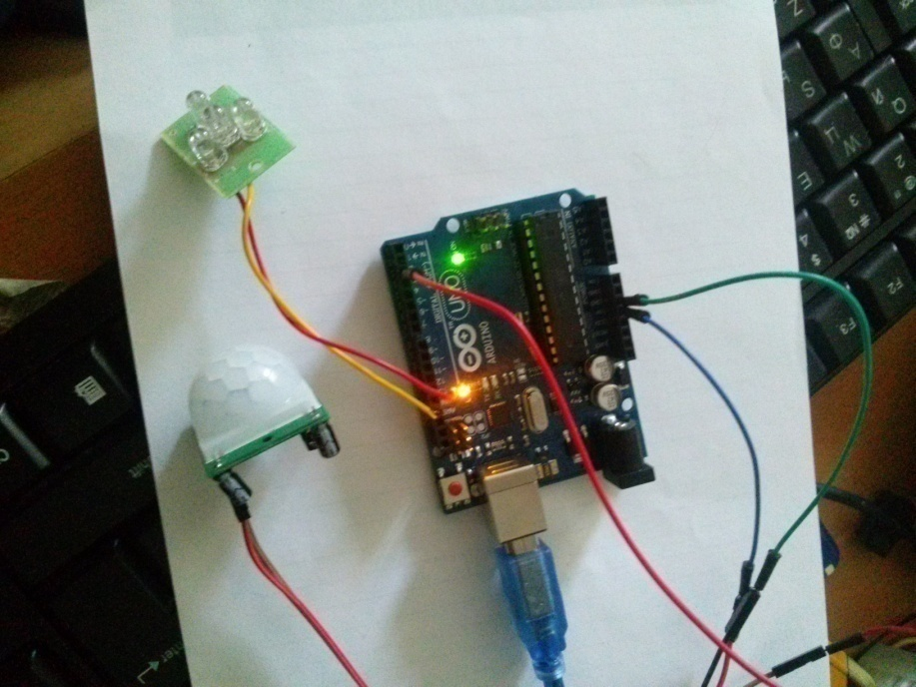
Judesio daviklis
Su Arduino ir judesio davikliu galima pasidaryti lauko ar kambario apšvietimą, kad naktį būtų lengviau rasti kelią.

Slide 10
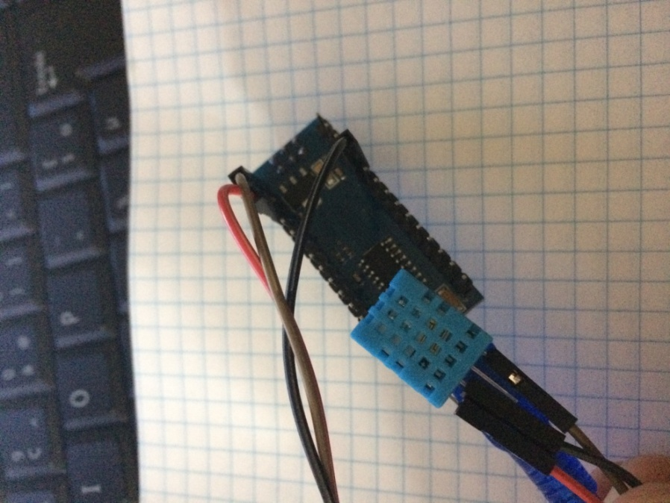
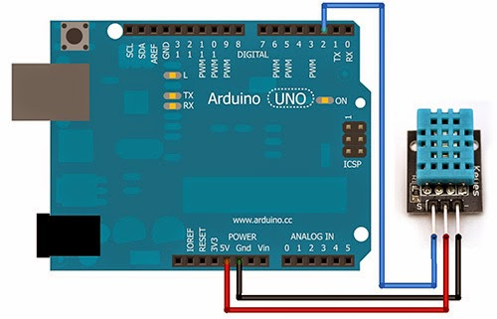
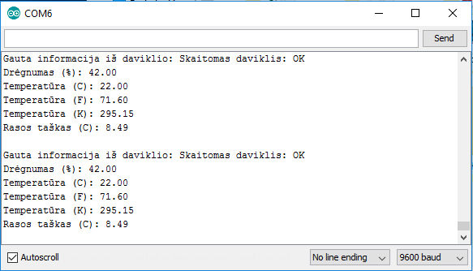
DHT11 temperatūros ir dregmės jutiklis
Su šiuo jutikliu galime pamatuoti temperatūrą, drėgmę ,rasos tašką.

Slide 11
Šaltiniai
http://www.instructables.com/id/Decoding-and-sending-433MHz-RF-codes-with-Arduino-/?ALLSTEPS
https://www.arduino.cc/
github.com/sui77/rc-switch
http://www.princetronics.com/how-to-read-433-mhz-codes-w-arduino-433-mhz-receiver/

